Slide 1
ПОРТФОЛИО
Министерство образования и науки Республики Саха (Якутия) Государственное бюджетное профессиональное образовательное учреждение Республики Саха (Якутия) «Якутский коммунально-строительный техникум»
Константиновой Туяры Ильичны,
Преподаватель,
ГБПОУ РС(Я) «Якутский коммунально-строительный техникум»

Slide 2
ОБЩИЕ СВЕДЕНИЯ
Ф.И.О. | Константинова Туяра Ильична
Место работы: | ГБПОУ РС (Я) «Якутский коммунально-строительный техникум»
Должность: | Преподаватель
Стаж: | Общий трудовой стаж - 16 лет Педагогический стаж – 14 лет В данном учреждении – 5 лет
Образование: | Высшее. ГОУ ВПО «Якутский государственный инженерно-технический институт» 2009 г., специальность «Водоснабжение и водоотведение», инженер
 | Высшее. ФГАОУ ВО СВФУ имени М.К. Аммосова, Институт зарубежной филологии и регионоведения, по направлению подготовки 45.04.02 Лингвистика (Иностранный язык в профессиональной коммуникации), 2020 г., магистр
Дополнительное образование: | -Диплом о профессиональной переподготовке по программе «Теплогазоснабжение и вентиляция», ФГАОУ ВО СВФУ ЦНПТОиА ИТИ, 2017 г. -Диплом о профессиональной переподготовке по программе «Преподаватель высшего и дополнительного профессионального образования», ФГАОУ ВО СВФУ ИНПО, 2019 г. -Аспирантура, ФГБУН Институт Физико-Технических Проблем Севера имени В.П. Ларионова, СО РАН, специальность 05.13.18 Математическое моделирование численные методы и комплексы задач, 2018-2022 гг.

Slide 3
1. Результаты повышения квалификации по профилю педагогической деятельности в межаттестационный период
СВЕДЕНИЯ О ПОВЫШЕНИИ КВАЛИФИКАЦИИ
2019 | «Изменение системы управления и организации образовательных процессов при переходе к ФГОС 3++. Технологии проектного обучения», г. Якутск, ФГАОУ ВО СВФУ, 01.02.19-30.04.19 гг. (72 часа)
2019 | Профессиональная переподготовка по программе «Преподаватель высшего и дополнительного профессионального образования», ФГАОУ ВО СВФУ ИНПО, 2019 г. (508 часов)
2020 | «ИКТ в образовании: электронная информационно-образовательная среда вуза», ФГАОУ ВО СВФУ, 08.05.2020 – 22.05.2020 гг. (36 часов)
2020 | «Адаптивные компьютерные технологии в инклюзивном образовании обучающихся с проблемами зрения», ФГАОУ ВО СВФУ НИЦ развития инклюзивного образования, г. Якутск, 16.10.2020 – 28.10.2020 г. (72 часа)

Slide 4
1. Результаты повышения квалификации по профилю педагогической деятельности в межаттестационный период
СВЕДЕНИЯ О ПОВЫШЕНИИ КВАЛИФИКАЦИИ
2021 | «Основы проектирования инженерных систем разделов ОВ и ВК на базе BIM – технологии в Revit», г. Якутск, ЦНПТОиА ФГАОУ ВО СВФУ, 29.11.21-02.12.21 гг. (16 часов)
2021 | «Противодействие коррупции», г. Якутск, ФГАОУ ВО СВФУ ИРПКиК «Open», 12.11.2021 – 23.12.2021 г. (16 часов)
2022 | «Технологии информационного моделирования. Базовый курс», г. Москва Национальный исследовательский Московский государственный строительный университет, 02.09.2022-16.09.2022 (40 часов)
2022 | «Оказание первой помощи», 12.10.2022 – 17.10.2022 г. (16 часов)
2022 | «Энергоэффективность в системах теплогазоснабжения и вентиляции», стажировка, г. Якутск, ООО «Теплокомфорт», 03.10.2022-15.10.2022 г. (72 часа)

Slide 5
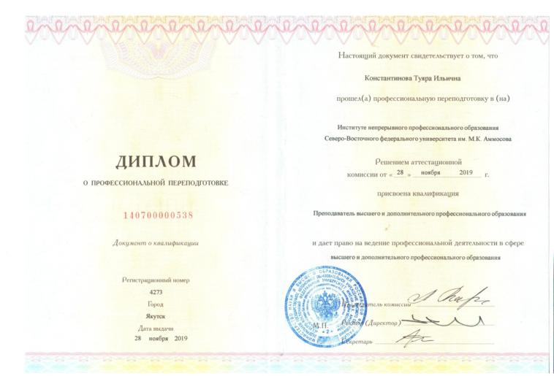
1. Результаты повышения квалификации по профилю педагогической деятельности в межаттестационный период

Slide 6
1. Результаты повышения квалификации по профилю педагогической деятельности в межаттестационный период

Slide 7
1. Результаты повышения квалификации по профилю педагогической деятельности в межаттестационный период

Slide 8
1. Результаты повышения квалификации по профилю педагогической деятельности в межаттестационный период

Slide 9
1. Результаты повышения квалификации по профилю педагогической деятельности в межаттестационный период

Slide 10
1. Результаты повышения квалификации по профилю педагогической деятельности в межаттестационный период

Slide 11
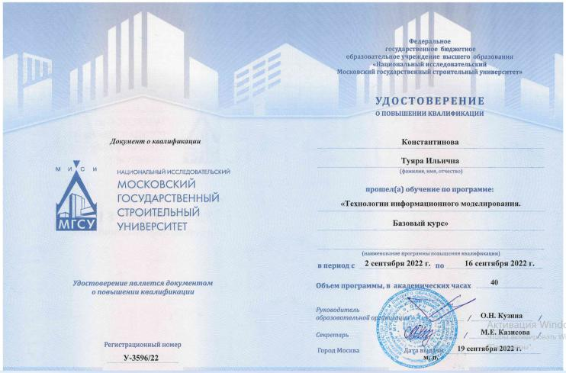
1. Результаты повышения квалификации по профилю педагогической деятельности в межаттестационный период

Slide 12
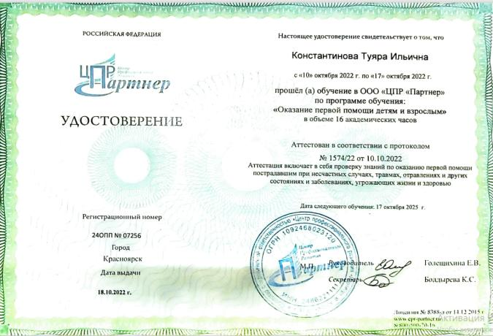
1. Результаты повышения квалификации по профилю педагогической деятельности в межаттестационный период

Slide 13
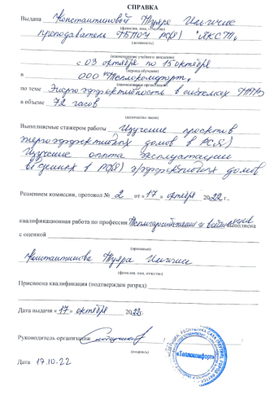
1. Результаты повышения квалификации по профилю педагогической деятельности в межаттестационный период

Slide 14
2. Результаты учебной деятельности по итогам мониторинга ПОО в межаттестационный период
Преподаваемая учебная дисциплина: «Водоподготовка», «Топливоснабжение», «Отопление и вентиляция», «Природные и искусственные газы», «Введение в специальность/основы интеллектуального труда» профессиональный модуль МДК 01.01 Проектирование систем водоснабжения и водоотведения, «МДК 01.01 Особенности проектирования систем газораспределения и газопотребления», «МДК 01.02 Реализация проектирования систем газораспределения и газопотребления с использованием компьютерных технологий», «МДК 01.03 Техническое обслуживание, ремонт и монтаж отдельных узлов в соответствии с заданием (нарядом) системы отопления» «МДК 02.01 Реализация технологических процессов монтажа систем газораспределения и газопотребления», «МДК 03.01 Организация и контроль работ по эксплуатации систем газораспределения и газопотребления», «МДК 03.02 Реализация технологических процессов эксплуатации систем газораспределения и газопотребления».
Группы, в которых преподает аттестуемый работник, их специализация :
08.02.08 Монтаж и эксплуатация оборудования и систем газоснабжения – очное обучение;
13.02.02 Теплоснабжение и теплотехническое оборудование - очное обучение;
08.02.04 Водоснабжение и водоотведение – очное отделение;
08.01.26 Мастер по ремонту и обслуживанию инженерных систем жилищно-коммунального хозяйства.
Педагогическая нагрузка преподавателя за межаттестационный период
Учебный год | Очное обучение | Заочное обучение
2018-2019 | 104 | 96
2019-2020 | 471 | -
2021-2022 | 676
2022-2023 | 1575 | 146

Slide 15
2. Результаты учебной деятельности по итогам мониторинга ПОО в межаттестационный период
ПОКАЗАТЕЛЬ «ДИНАМИКА УЧЕБНЫХ ДОСТИЖЕНИЙ ОБУЧАЮЩИХСЯ ОЧНОГО ОТДЕЛЕНИЯ» 2018-2019 УЧЕБНЫЙ ГОД
группа | Наименование УД, МДК | Всего студентов | Аттестовано | Успеваемость % | Качество %
ВиВ -17 | МДК 01.01 Проектирование систем водоснабжения и водоотведения | 17 | 17 | 100 | 100
ПОКАЗАТЕЛЬ «ДИНАМИКА УЧЕБНЫХ ДОСТИЖЕНИЙ ОБУЧАЮЩИХСЯ ЗАОЧНОГО ОТДЕЛЕНИЯ» 2018-2019 УЧЕБНЫЙ ГОД
группа | Наименование УД, МДК | Всего студентов | Аттестовано | Успеваемость % | Качество %
ЭГО-15 | МДК 01.01 Особенности проектирования систем газораспределения и газопотребления | 10 | 10 | 100 | 100

Slide 16
2. Результаты учебной деятельности по итогам мониторинга ПОО в межаттестационный период
ПОКАЗАТЕЛЬ «ДИНАМИКА УЧЕБНЫХ ДОСТИЖЕНИЙ ОБУЧАЮЩИХСЯ ОЧНОГО ОТДЕЛЕНИЯ» 2019-2020 УЧЕБНЫЙ ГОД
группа | Наименование УД, МДК | Всего студентов | Аттестовано | Успеваемость % | Качество %
ВиВ -17 | МДК 01.01 Проектирование элементов систем водоснабжения и водоотведения | 23 | 23 | 100 | 85
ВиВ -17 | Насосы и воздуходувные станции | 23 | 23 | 100 | 95

Slide 17
2. Результаты учебной деятельности по итогам мониторинга ПОО в межаттестационный период
ПОКАЗАТЕЛЬ «ДИНАМИКА УЧЕБНЫХ ДОСТИЖЕНИЙ ОБУЧАЮЩИХСЯ ОЧНОГО ОТДЕЛЕНИЯ» 2021-2022 УЧЕБНЫЙ ГОД
группа | Наименование УД, МДК | Всего студентов | Аттестовано | Успеваемость % | Качество %
ЭГО 20/9 | Введение в специальность/основы интеллектуального труда | 15 | 15 | 100 | 67
ЭГО 20/9 | Природные и искусственные газы | 15 | 14 | 93 | 67
ЭГО 20/9 | УП 01 Учебная практика | 15 | 14 | 93 | 79
ЭГО 20/9 (1 семестр) | МДК 01.01 Особенности проектирования систем газораспределения и газопотребления | 15 | 15 | 100 | 79
ЭГО 20/9 (2 семестр) | МДК 01.01 Особенности проектирования систем газораспределения и газопотребления | 13 | 12 | 93 | 75
ЭГО 20/9 | МДК 01.02 Реализация проектирования систем газораспределения и газопотребления с использованием компьютерных технологий | 13 | 11 | 84 | 54
ЭГО 19/9 | УП 01 Учебная практика | 14 | 14 | 100 | 100

Slide 18
Результаты учебной деятельности по итогам мониторинга ПОО в межаттестационный период
ПОКАЗАТЕЛЬ «ДИНАМИКА УЧЕБНЫХ ДОСТИЖЕНИЙ ОБУЧАЮЩИХСЯ ОЧНОГО ОТДЕЛЕНИЯ» 2021-2022 УЧЕБНЫЙ ГОД

Slide 19
2. Результаты учебной деятельности по итогам мониторинга ПОО в межаттестационный период
ПОКАЗАТЕЛЬ «ДИНАМИКА УЧЕБНЫХ ДОСТИЖЕНИЙ ОБУЧАЮЩИХСЯ ОЧНОГО ОТДЕЛЕНИЯ» 2022-2023 УЧЕБНЫЙ ГОД
группа | Наименование УД, МДК | Всего студентов | Аттестовано | Успеваемость % | Качество %
ЭГО 20/9 | МДК 01.02 Реализация проектирования систем газораспределения и газопотребления с использованием компьютерных технологий | 11 | 9 | 82 | 73
ЭГО 20/9 | МДК 01.01 Особенности проектирования систем газораспределения и газопотребления | 11 | 9 | 82 | 73
ТиТО-22 | Водоподготовка | 23 | 18 | 78 | 70
ЭГО 20/9 | МДК 03.01 Организация и контроль работ по эксплуатации систем газораспределения и газопотребления | 11 | 10 | 91 | 73
ЭГО 19/9 | МДК 02.01. Реализация технологических процессов монтажа систем газораспределения и газопотребления | 14 | 11 | 79 | 71
ЭГО 20/9 | МДК 02.01 Реализация технологических процессов монтажа систем газораспределения и газопотребления | 11 | 9 | 82 | 64

Slide 20
Результаты учебной деятельности по итогам мониторинга ПОО в межаттестационный период
ПОКАЗАТЕЛЬ «ДИНАМИКА УЧЕБНЫХ ДОСТИЖЕНИЙ ОБУЧАЮЩИХСЯ ОЧНОГО ОТДЕЛЕНИЯ» 2022-2023 УЧЕБНЫЙ ГОД

Slide 21
2. Результаты учебной деятельности по итогам мониторинга ПОО в межаттестационный период
ПОКАЗАТЕЛЬ «ДИНАМИКА УЧЕБНЫХ ДОСТИЖЕНИЙ ОБУЧАЮЩИХСЯ ЗАОЧНОГО ОТДЕЛЕНИЯ» 2022-2023 УЧЕБНЫЙ ГОД
группа | Наименование УД, МДК | Всего студентов | Аттестовано | Успеваемость % | Качество %
ЭГО 20 з/о | МДК 01.02. Реализация проектирования систем газораспределения и энергопотребления с использованием компьютерных технологий | 5 | 4 | 80 | 80
ЭГО 20 з/о | МДК 01.01. Особенности проектирования систем газораспределения и газопотребления | 5 | 4 | 80 | 80
ЭГО 20 з/о | МДК 02.02 Контроль соответствия качества монтажа систем газораспределения и газопотребления требованиям нормативной и технической документации | 5 | 4 | 80 | 80
ЭГО 20 з/о | МДК 03.01 Организация и контроль работ по эксплуатации систем газораспределения и газопотребления | 5 | 4 | 80 | 80
ЭГО 20 з/о | МДК 02.01 Реализация технологических процессов монтажа систем газораспределения и газопотребления | 5 | 4 | 80 | 80
ТиТО-22 з/о | Введение в специальность | 4 | 4 | 100 | 100

Slide 22
Результаты учебной деятельности по итогам мониторинга ПОО в межаттестационный период
ПОКАЗАТЕЛЬ «ДИНАМИКА УЧЕБНЫХ ДОСТИЖЕНИЙ ОБУЧАЮЩИХСЯ ЗАОЧНОГО ОТДЕЛЕНИЯ» 2022-2023 УЧЕБНЫЙ ГОД

Slide 23
3. Результаты освоения обучающимися образовательных программ по итогам мониторинга системы образования в межаттестационный период
ПОКАЗАТЕЛЬ «ДИНАМИКА УЧЕБНЫХ ДОСТИЖЕНИЙ ОБУЧАЮЩИХСЯ»
группа | Наименование УД, МДК | Всего студентов | Аттестовано | Успеваемость % | Качество %
ЭГО 16 | ИГА дипломный проект | 2 | 2 | 100 | 100
ВиВ 17 | ИГА дипломный проект | 6 | 6 | 100 | 84
ЭГО 17 | ИГА дипломный проект | 5 | 5 | 100 | 100
ЭГО-15 з/о | ИГА дипломный проект | 5 | 5 | 100 | 100

Slide 24
4.Результаты обучающихся выставках, конкурсах, олимпиадах, конференциях, соревнованиях (по преподаваемым профессиональным модулям, междисциплинарным курсам, дисциплинам)
год | Наименование конкурса | Студент, группа | Результат
На уровне ПОО
2022-2023 | Внутритехникумовская НПК ГБПОУ РС(Я) ЯКСТ, г. Якутск. | Соловьев Д.К. гр. ТиТО-22 | сертификат участника
На республиканском уровне
2020/2021 | I Республиканская олимпиада профессионального мастерства обучающихся по специальностям среднего профессионального образования по специальности «Монтаж и эксплуатация оборудования и систем газоснабжения» | Попов Евгений, Осипов Арылан, Прокопьев Олег, студенты группы ЭГО-20 Лаптев Николай Николаева Екатерина Николаева Таня, студенты группы ЭГО 19/9 | Диплом I степени Диплом II степени Сертификат Сертификат Сертификат Сертификат
2021/2022 | II Республиканская олимпиада профессионального мастерства обучающихся по специальностям среднего профессионального образования по специальности «Монтаж и эксплуатация оборудования и систем газоснабжения» | Попов Евгений, Осипов Арылан, студенты группы Эго-20 | Диплом I степени Диплом II степени Номинация «Лучший теоретик» Номинация «Лучший чертеж»

Slide 25
4.Результаты обучающихся выставках, конкурсах, олимпиадах, конференциях, соревнованиях (по преподаваемым профессиональным модулям, междисциплинарным курсам, дисциплинам)
год | Наименование конкурса | Студент, группа | Результат
На всероссийском уровне | На Всероссийском уровне
2020-2021 | Всероссийская студенческая олимпиада по профилю «Теплогазоснабжение и вентиляция» номинация «гидравлика». БГТУ им. Шухова, г. Белгород. | Григорьева Е.И. гр. ТГВ-19 | Диплом III место
2022-2023 | Всероссийская НПК «Молодежь. Наука. Творчество» на тему: Необходимые мероприятия по улучшению работы станции биологической очистки стоков. КИТ СВФУ, г. Якутск. | Соловьев Д.К. гр. ТиТО-22 | сертификат участника
На международном уровне | На Международном уровне
2020-2021 | Международная научно-практическая конференция евразийского-научного объединения. Перспективы модернизации современной науки. Тема: Природные и фильтрующие материалы Якутии для систем водоочистки, г. Москва. | Егорова Нь.М. гр. МЭЭвЗ-20 | Свидетельство, Публикация РИНЦ
2020-2021 | Международный восточный инженерно-строительный форум. Конкурс выпускных квалификационных работ на тему: Водоотведение с. Улахан-Ан Хангаласского района РС(Я). АСВ, г. Владивосток. | Хастаев А.Л. гр. ВиВ-16 | Диплом II место
2022-2023 | VI Международная научно-практическая конференция обучающихся, педагогов, наставников. «Молодежь. Образование. Общество». Тема: «Решение рационального использования воды для водоснабжения и водоотведения многоквартирного жилого дома» г. Иркутск | Николаев В.А. гр. СТУЗ-21/9 | Сертификат участника

Slide 26
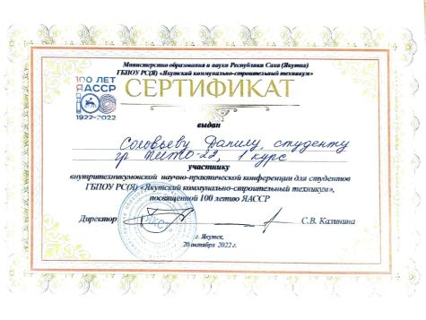
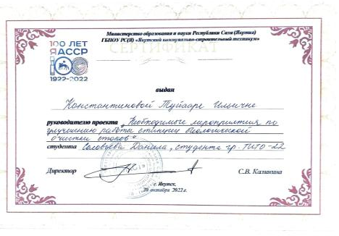

Slide 27
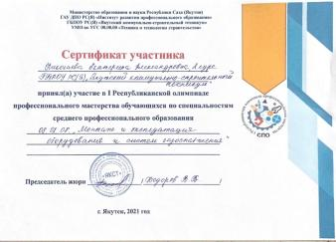
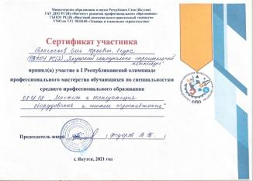

Slide 28
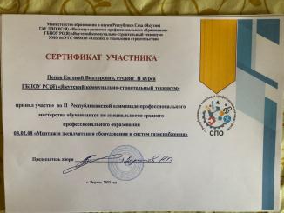
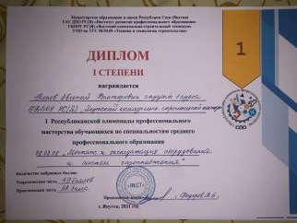
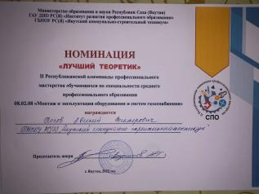
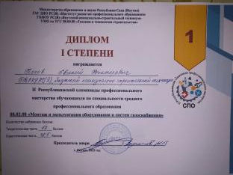

Slide 29
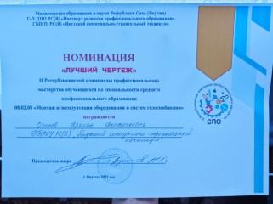
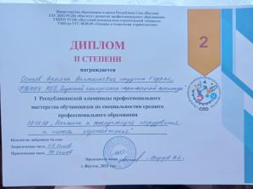
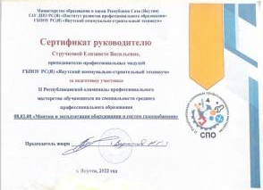
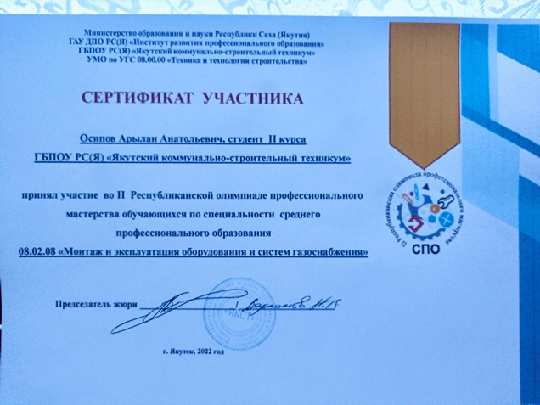

Slide 30
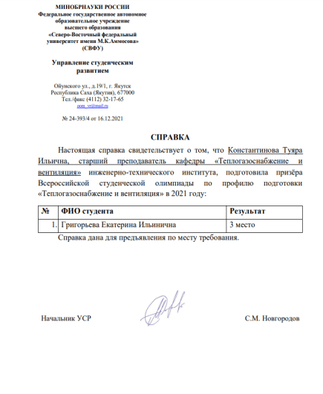

Slide 31
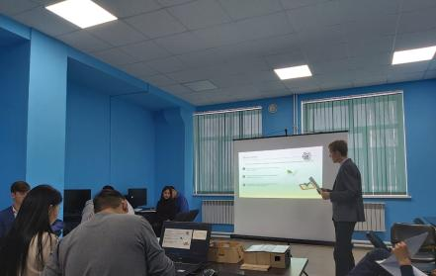

Slide 32
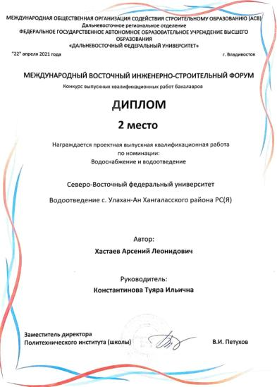

Slide 33
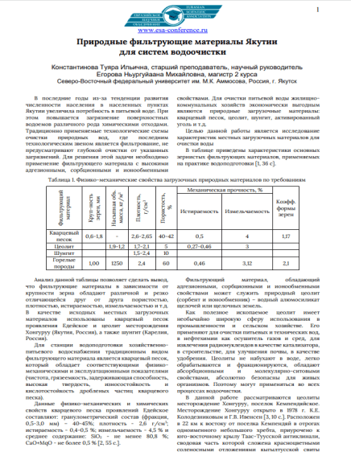

Slide 34
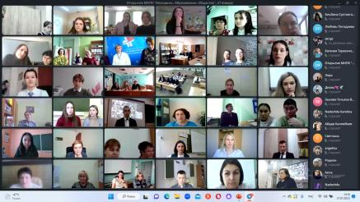

Slide 35
5. Результаты использования новых образовательных технологий в межаттестационный период
Преподаватель активно использует ИКТ в образовательном процессе.
Информационно-коммуникационные технологии занимают прочное место в процессе преподавания учебных дисциплин.
К наиболее часто используемым в учебном процессе средствам ИКТ относятся:
• электронные пособия, демонстрируемые с помощью компьютера и мультимедийного проектора;
• образовательные ресурсы Интернета;
• DVD и CD диски с плакатами и чертежами;
• программные продукты AutoCAD для выполнения проектных работ
платформа MOODL, ZOOM
личный сайт педагога
Виртуальная лабораторная установка по дисциплине «Гидравлика»

Slide 36
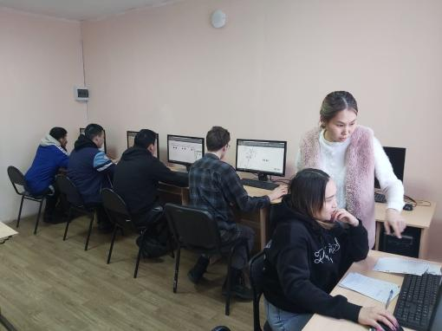
5. Результаты использования новых образовательных технологий в межаттестационный период
Открытое занятие 2023 год
Междисциплинарный курс: ОП 6 «Отопление и вентиляция», группа ТиТО-22. Дата проведения: 10.02.2023 г. Тема занятия «Теплотехнический расчет ограждающих конструкций»
Вид занятия: Урок обобщения и систематизации знаний. Тип занятия: Занятие комплексного применения знаний и умений.

Slide 37
6. Эффективность работы по программно-методическому сопровождению образовательного процесса
Разработка и составление в соответствии с требованиями ФГОС программы по:
ПМ 01. Участие в проектировании систем газораспределения и газопотребления.
ПМ 01. Поддержание рабочего состояния оборудования систем водоснабжения, водоотведения, отопления объектов жилищно-коммунального хозяйства.
ОП 03. Водоподготовка.
ОП 04. Отопление и вентиляция.
ОП 17. Природные и искусственные газы.
ОП 19. Введение в специальность/Основы интеллектуального труда.
Разработка и составление в соответствии с требованиями ФГОС методических разработок :
Методические указания и контрольные задания для выполнения контрольной работы по МДК 01.01 «Проектирование систем водоснабжения и водоотведения»- 2020 г.
Методические указания по выполнению выпускной квалификационной работы и проведению демоэкзамена для обучающихся специальности 08.02.08 Монтаж и эксплуатация оборудования и систем газоснабжения - 2022 г.
Программа Государственной итоговой аттестации 08.02.08 Монтаж и эксплуатация оборудования и систем газоснабжения - 2022 г.
Методическая разработка внеурочной деятельности по программе Система автоматизированного проектирования – 2023 г.
Методические указания по выполнению курсового проекта МДК 01.01 Особенности проектирования систем газопотребления и газораспределения 2023 г.

Slide 38
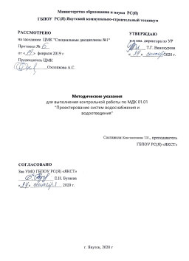
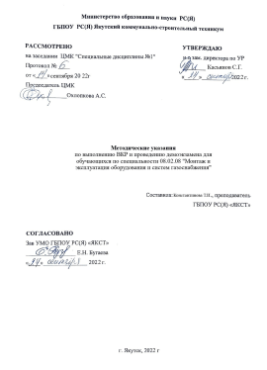
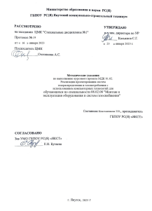
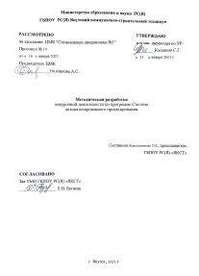
6. Эффективность работы по программно-методическому сопровождению образовательного процесса

Slide 39
7. Обобщение и распространение в педагогических коллективах опыта практических результатов своей профессиональной деятельности в межаттестационный период
год | Наименование мероприятия/Наименование статьи, публикации | Уровень (РИНЦ, ВАК, Scopus) | Результат/Выходные данные
На республиканском уровне
2022 | Республиканская научно-практическая конференция «От традиций к инновациям, посвященная 100-летнему юбилею Вилюйского профессионально-педагогического колледжа им. Н.Г. Чернышевского», секция Особенности организации практического обучения в колледже, тема: Применение виртуальных лабораторных работ в процессе обучения общепрофессиональных дисциплин. | Вилюйский профессионально-педагогический колледж им. Н.Г. Чернышевского | Диплом II степени
На всероссийском уровне | На Всероссийском уровне
2019 | Процесс промерзания-протаивания грунтового основания биологического пруда. Журнал Инновации и инвестиции. 2019 № 11. Москва. С. 201-203. | ВАК | https://www.elibrary.ru/item.asp?id=41439212
2020 | Дистанционное обучение как стимул развития цифровой среды образовательных организаций РС(Я). Журнал Современное педагогическое образование. 2020. № 11. Москва. С. 23-26. | ВАК | https://www.elibrary.ru/item.asp?id=44351921

Slide 40
7. Обобщение и распространение в педагогических коллективах опыта практических результатов своей профессиональной деятельности в межаттестационный период
год | Наименование мероприятия/Наименование статьи, публикации | Уровень (РИНЦ, ВАК, Scopus) | Выходные данные/Результат
На всероссийском уровне | На Всероссийском уровне
2020 | Ресурсосберегающие решения при проектировании внутреннего водопровода и канализации многоквартирного жилого дома. Журнал Тенденции развития науки и образования. 2020. № 67-2. Самара. С. 102-105. | РИНЦ | https://www.elibrary.ru/item.asp?id=44326949
2021 | Оценка эффективности работы загрузочных материалов. Журнал Тенденции развития науки и образования. 2021. № 79-6.Самара. С. 144-147. | РИНЦ | https://www.elibrary.ru/item.asp?id=47851636
2021 | Применение виртуальных лабораторных работ в процессе дистанционного обучения РС(Я). Журнал Современное педагогическое образование. 2021. № 10. Москва С. 97-100. | ВАК | https://www.elibrary.ru/item.asp?id=47183957
2021 | Всероссийская научно-практическая конференция с международным участием, посвященной 85-летию со дня рождения заслуженного деятеля науки РФ и ЯАССР, д. т. н., профессора Э. А. Бондарева. г. Киров 2021. Актуальные вопросы теплофизики, энергетики и гидрогазодинамики в условиях Арктики. Тема: Биоплато для очистки сточных вод в малых населенных пунктах. | РИНЦ | https://www.elibrary.ru/item.asp?id=46389380 Участник
2022 | Методическая разработка на сайте «Инфоурок». Основные свойства и состав газообразного топлива. | Инфоурок | свидетельство

Slide 41
7. Обобщение и распространение в педагогических коллективах опыта практических результатов своей профессиональной деятельности в межаттестационный период
год | Наименование мероприятия/Наименование статьи, публикации | Выходные данные/Уровень (РИНЦ, ВАК, Scopus) | Результат
На международном уровне | На Всероссийском уровне
2020 | Международная научно-практическая конференция евразийского-научного объединения. Научные исследования и разработки. Тема: Проектирование модульной водоочистной станции в малых населенных пунктах. г. Москва. | РИНЦ | свидетельство
2021 | IX Международная конференция по математическому моделированию, посвященная 75-летию Владимира Николаевича Врагова. тезисы докладов. Северо-Восточный федеральный университет, Академия наук Республики Саха (Якутия). Якутск. 2020. Тема: Расчет термопросадки биопруда в районах многолетней мерзлоты. | РИНЦ | https://www.elibrary.ru/item.asp?id=44403786 Участник
2021 | A calculation of the thermal separation in a biological pond in areas of permafros. AIP Conference Proceedings. "9th International Conference on Mathematical Modeling: 2021. | Scopus | https://www.elibrary.ru/item.asp?id=46783364
2022 | "Bioplato for waste water purification in small population points" Cite as: "AIP Conference Proceedings" 06 September 2022 | Scopus | https://aip.scitation.org/doi/abs/10.1063/5.0106807

Slide 42
7. Обобщение и распространение в педагогических коллективах опыта практических результатов своей профессиональной деятельности в межаттестационный период

Slide 43
7. Обобщение и распространение в педагогических коллективах опыта практических результатов своей профессиональной деятельности в межаттестационный период

Slide 44
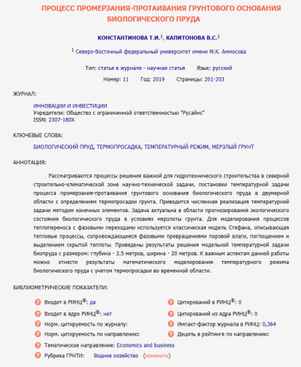
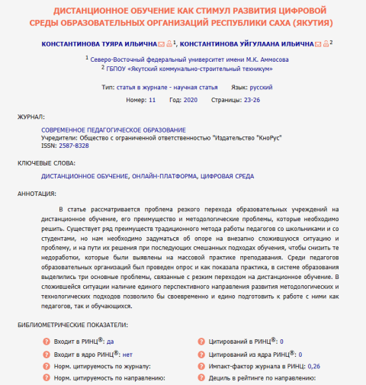
7. Обобщение и распространение в педагогических коллективах опыта практических результатов своей профессиональной деятельности в межаттестационный период

Slide 45
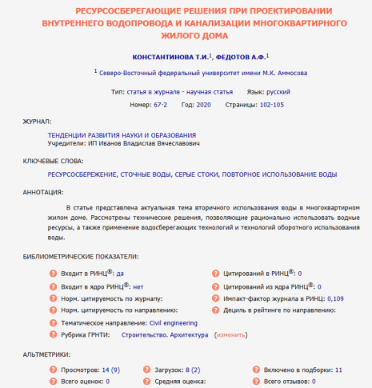
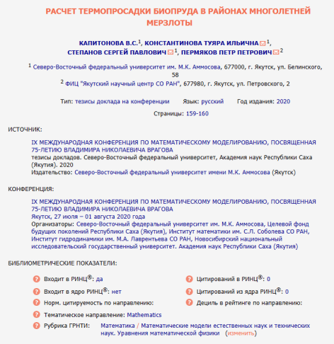
7. Обобщение и распространение в педагогических коллективах опыта практических результатов своей профессиональной деятельности в межаттестационный период

Slide 46
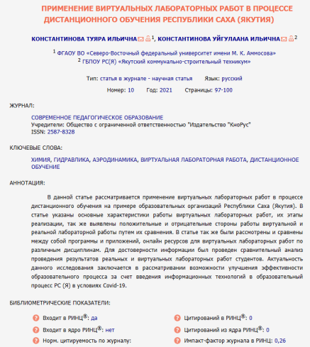
7. Обобщение и распространение в педагогических коллективах опыта практических результатов своей профессиональной деятельности в межаттестационный период

Slide 47
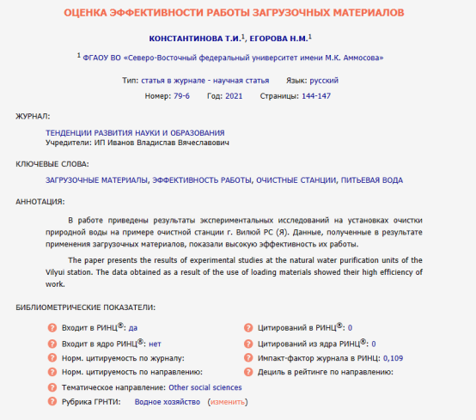
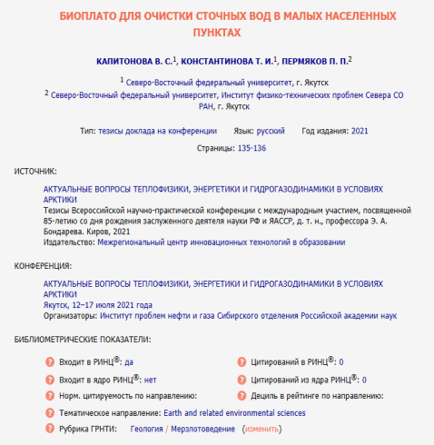
7. Обобщение и распространение в педагогических коллективах опыта практических результатов своей профессиональной деятельности в межаттестационный период

Slide 48
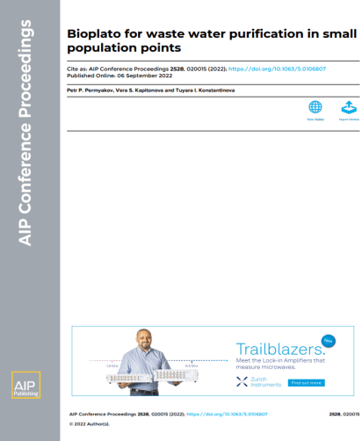
7. Обобщение и распространение в педагогических коллективах опыта практических результатов своей профессиональной деятельности в межаттестационный период

Slide 49
8. Результаты личного участия и продуктивность методической деятельности преподавателя в межаттестационный период
Год | Наименование мероприятия | Результат
2020 | Муниципальный этап научно-практической конференции «Шаг в будущее» имени академика В.П. Ларионова, секция «Техника и технологии» | эксперт
2021 | I Республиканская олимпиада профессионального мастерства обучающихся по специальностям СПО 08.02.07 «Монтаж и эксплуатация внутренних сантехнических устройств, вентиляции и кондиционировании воздуха» | эксперт
2021 | I Республиканская олимпиада профессионального мастерства обучающихся по специальностям СПО 08.02.08 «Монтаж и эксплуатация оборудования и систем газоснабжения» | эксперт
2021 | Член комиссии демонстрационного экзамена по специальностям СПО 08.02.07 «Монтаж и эксплуатация внутренних сантехнических устройств, вентиляции и кондиционировании воздуха» | член комиссии
2022 | II Республиканская олимпиада профессионального мастерства обучающихся по специальностям СПО 08.02.08 «Монтаж и эксплуатация оборудования и систем газоснабжения» | эксперт
2022 | Конкурс творческих работ студентов «Новогодний вернисаж». Конкурс новогодних стенгазет по группам «Елочка желаний» | член жюри

Slide 50
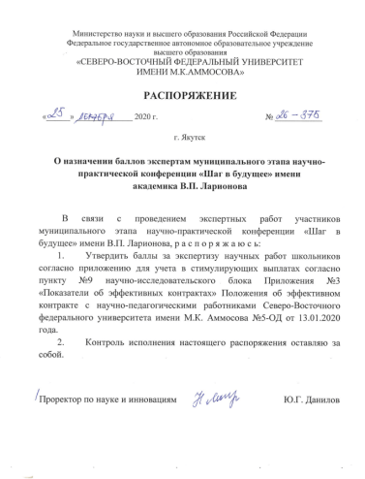
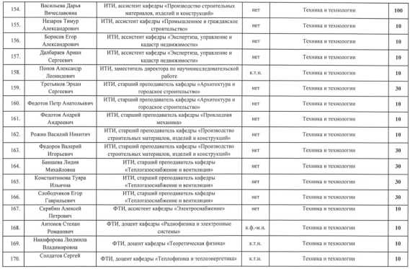
8. Результаты личного участия и продуктивность методической деятельности преподавателя в межаттестационный период

Slide 51
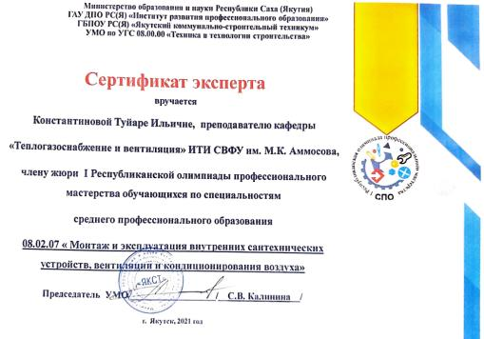
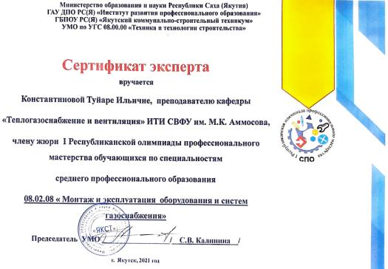
8. Результаты личного участия и продуктивность методической деятельности преподавателя в межаттестационный период

Slide 52
8. Результаты личного участия и продуктивность методической деятельности преподавателя в межаттестационный период

Slide 53
9. Результаты личного участия преподавателя в конкурсах (выставках) профессионального мастерства в межаттестационный период
год | Наименование мероприятия | Место проведения | Результат
На республиканском уровне
2023 | VIII республиканский заочный конкурс методических разработок «ПЕДАГОГИЧЕСКИЕ ИДЕИ» среди педагогических работников организаций среднего профессионального образования, посвященный Году педагога и наставника и 60-летию Намского педагогического колледжа им. И.Е. Винокурова. | Намский педагогический колледж им. И.Е. Винокурова | сертификат
На всероссийском уровне | На Всероссийском уровне
2023 | V Всероссийский педагогический конкурс «Моя лучшая педагогическая разработка» Методические указания к курсовому проекту по дисциплине «МДК 02.01 Реализация проектирования систем газораспределения и газопотребления с использованием компьютерных технологий» | Фонд образовательной и научной деятельности 21 века. Всероссийское сетевое издание для педагогов образовательных учреждений | Диплом I степени
2023 | Всероссийский педагогический конкурс «Современные образовательные технологии», в рамках реализации федерального проекта Цифровая образовательная среда. На тему: Применение цифровых технологий при выполнении лабораторных работ. | АНО «Научно-образовательный центр педагогических проектов» Академия педагогических проектов РФ. | Диплом I степени
2023 | II Всероссийский профессионально-исследовательский конкурс Цифровизация в образовании «Цифровизация образовательной среды в процессе изучения общеобразовательных дисциплин» | Международный центр научного партнерства «Новая наука» | Диплом I степени

Slide 54
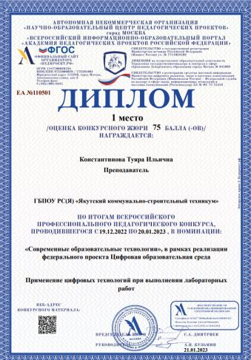
9. Результаты личного участия преподавателя в конкурсах (выставках) профессионального мастерства в межаттестационный период

Slide 55
9. Результаты личного участия преподавателя в конкурсах (выставках) профессионального мастерства в межаттестационный период

Slide 56
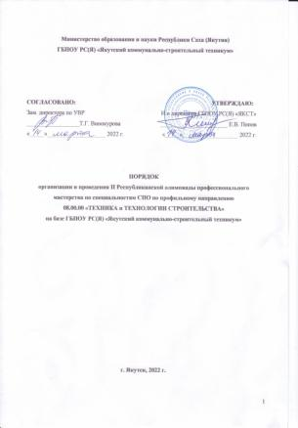
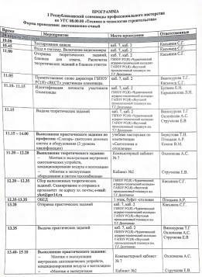
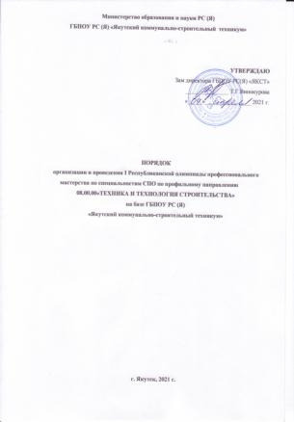
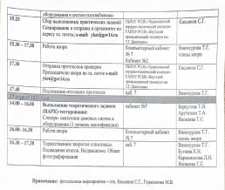
10. Результаты проведенных преподавателем конференций, выставок, конкурсов профессионального мастерства, иных конкурсов и аналогичных мероприятий (в области преподаваемого учебного предмета, курса, дисциплины (модуля)в межаттестационный период

Slide 57
11. Поощрения за профессиональную деятельность в межаттестационный период
Год | Наименование мероприятия
2020 | Благодарственное письмо. Северо-Восточный федеральный университет имени М.К. Аммосова – за плодотворное сотрудничество и неоценимый вклад в систему подготовки кадров в сфере строительства РС(Я)
2022 | Благодарственное письмо. ООО «Теплокомфорт» - за высокий профессионализм работы, за консультацию по проектированию систем водоснабжения объекта логистического центра на Чернышевского.
2023 | Благодарственное письмо. АНО «Научно преподавательский центр научных проектов» - за участие во всероссийском конкурсе с авторской работой.

Slide 58
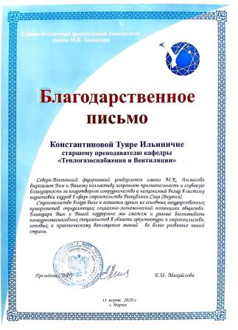
11. Поощрения за профессиональную деятельность в межаттестационный период

